Slide 1
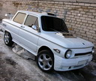
При конструировании используются
многие технические достижения
Стимулирует
создание
новых
материалов
Изменил жизнь человека
Одно рабочее место
Шесть мест в смежных отраслях
Способствует
строительству
дорог и мостов
Революция в военном деле
Становится
надежным
массовым
средством
передвижения
Составляющая имиджа
Различные сферы применения
Активизация
связей
между людьми
Прогресс форм организации производства
( конвейер)

